Slide 1
Anaconda Navigator Kurulumu Jupyter Notebook Kullanımı
Mersin Üniversitesi Harita Mühendisliği Bölümü
2020
Dr. M. Can İBAN - Programlama / Veri Bilimi ve CBS
Anaconda Navigator Kurulumu ve Jupyter Notebook Kullanımı

Slide 2
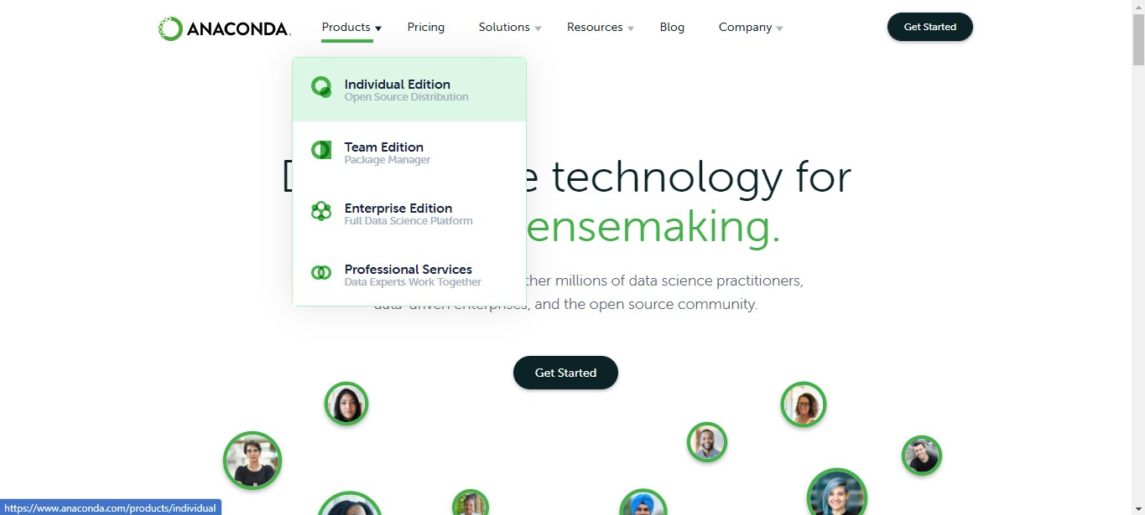
İndirme adresi: https://www.anaconda.com/products/individual
İndirme sayfasında Microsoft Windows, MacOS ve Linux işletim sistemleri için farklı dağıtımlar ve Python sürümüne göre de iki farklı Anaconda sürümü göreceksiniz. Bilgisayarınıza ve projenize uygun olan linkten kurulum dosyasını bilgisayarınıza kurunuz.
Dr. M. Can İBAN - Programlama / Veri Bilimi ve CBS
Anaconda Navigator Kurulumu ve Jupyter Notebook Kullanımı

Slide 3
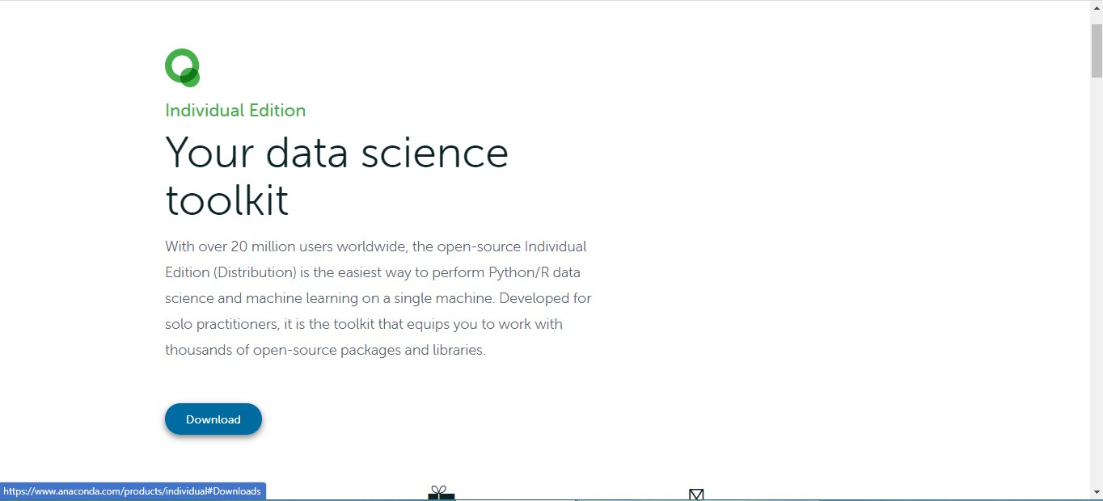
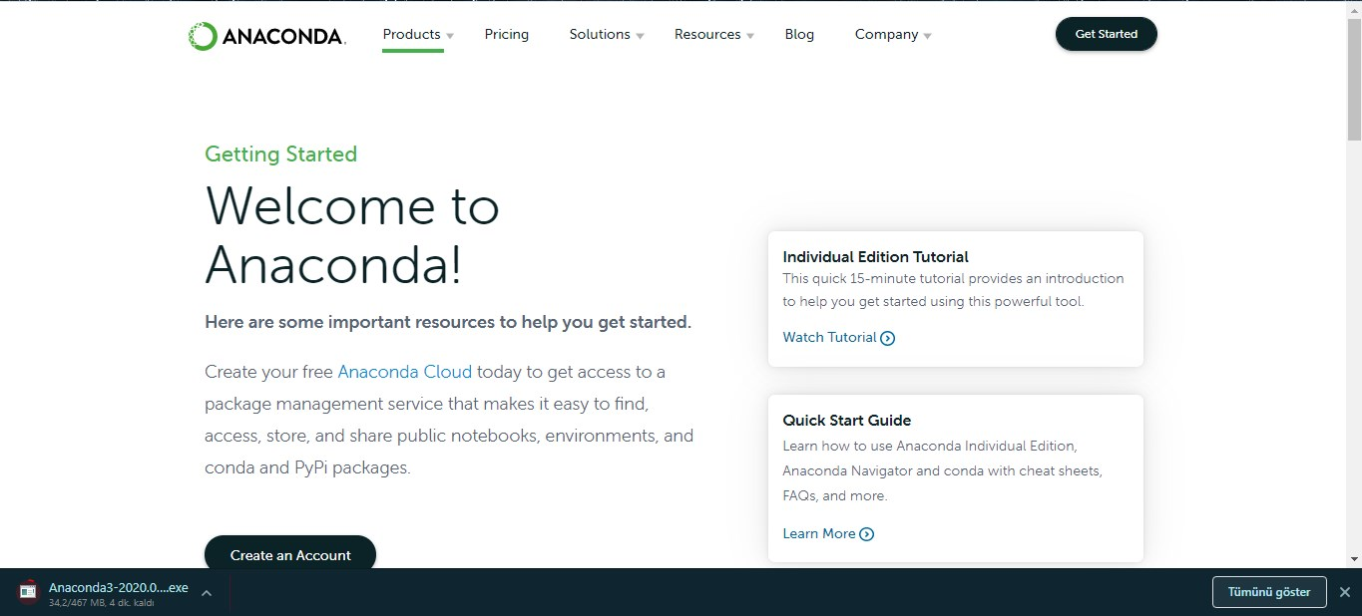
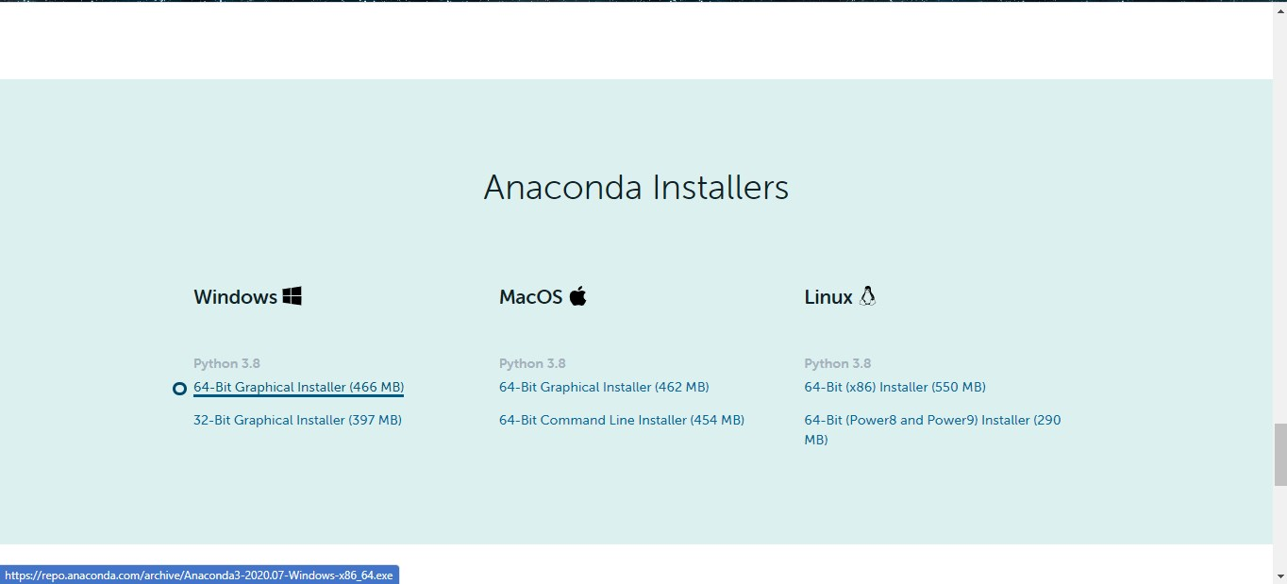
1. Download Butonu ile indirme sayfasına yönlendirileceksiniz.
3. İndirme işlemi otomatik olarak başlayacaktır.
2. Bilgisayarınızın işletim sistemine uygun paketi indiriniz.
Dr. M. Can İBAN - Programlama / Veri Bilimi ve CBS
Anaconda Navigator Kurulumu ve Jupyter Notebook Kullanımı

Slide 4
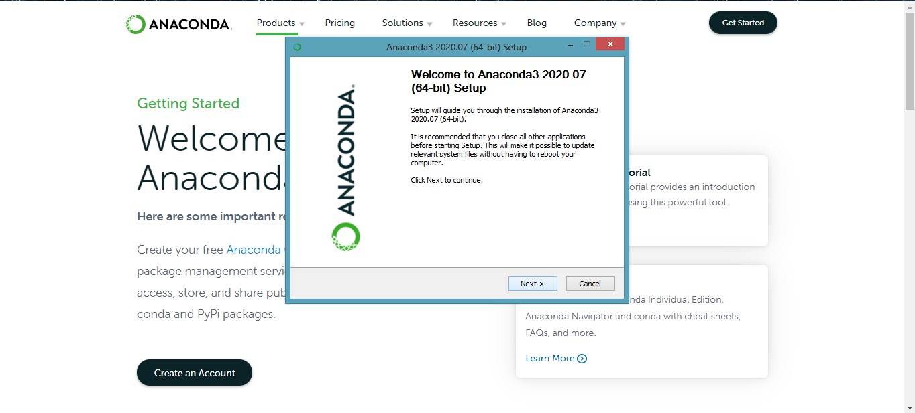
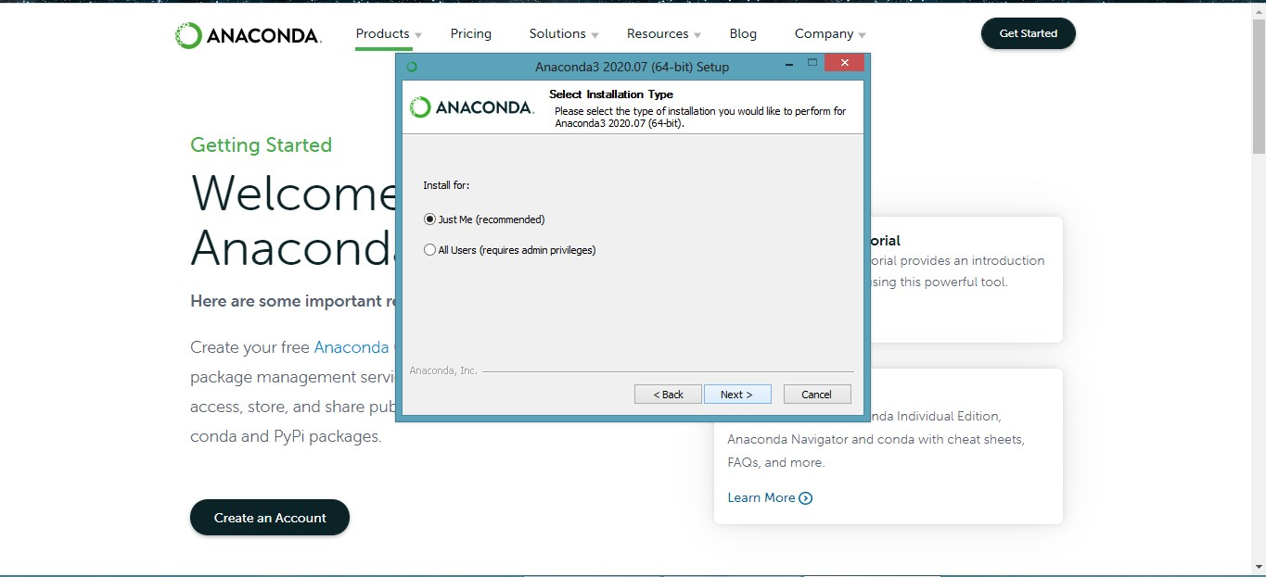
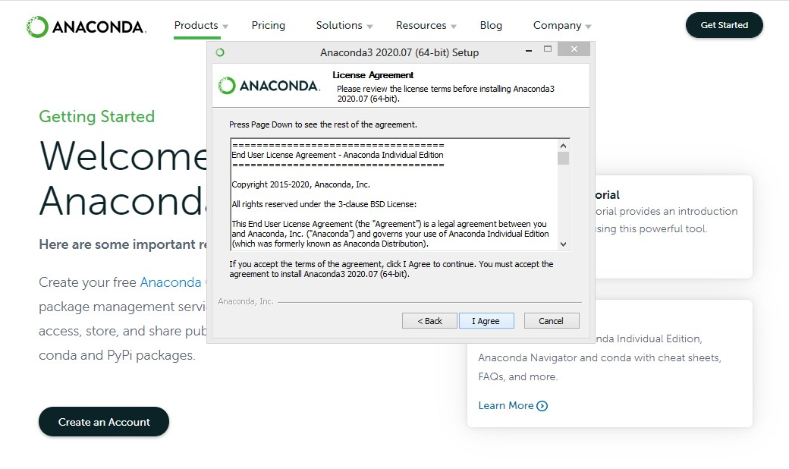
4. İndirilen dosyayı açtığınızda kurulum ekranı belirecektir.
6. Just me seçeneğini işaretleyip Next butonuna basın.
5. Sözleşmeyi kabul edin (I agree)
Dr. M. Can İBAN - Programlama / Veri Bilimi ve CBS
Anaconda Navigator Kurulumu ve Jupyter Notebook Kullanımı

Slide 5
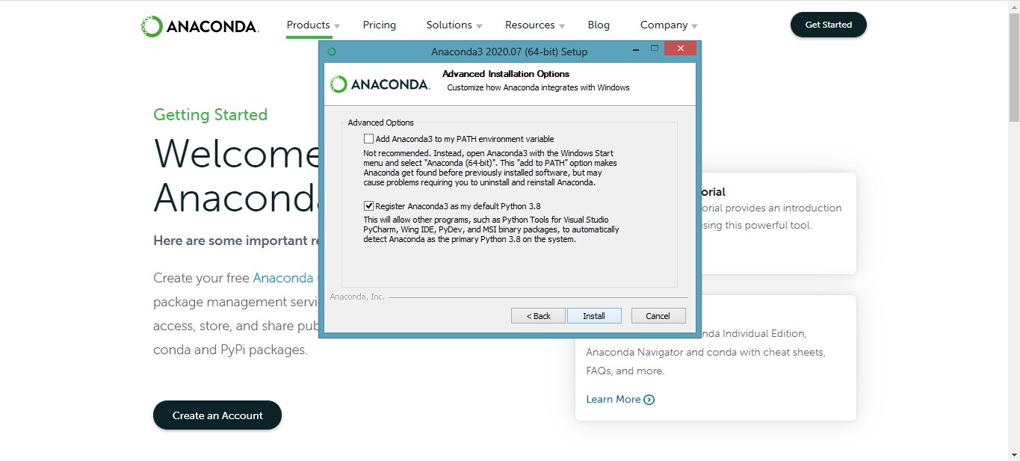
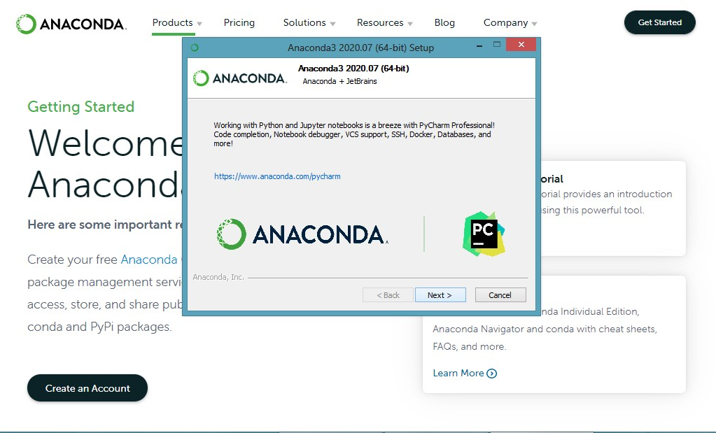
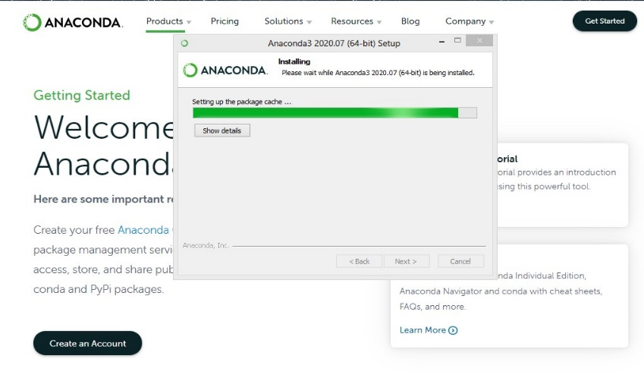
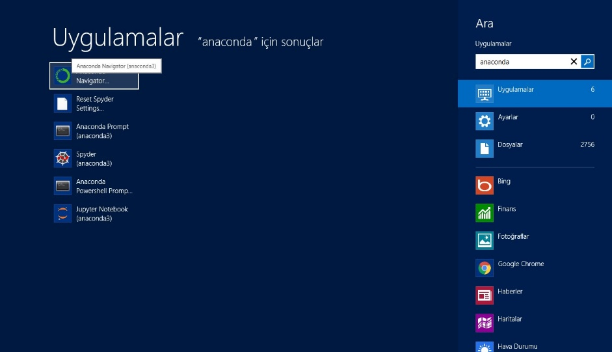
9. Bu haldeyken yükleme tamamlanmıştır.
Bilgisayarınızın Başlat menüsünden «Anaconda Navigator» programını şimdi çalıştırabilirsiniz.
7. Bu adımda yalnızca “Register Anaconda3 as my default Python 3.8” seçeneği işaretlenir ve kuruluma devam edilir.
8. Yüklemenin tamamlanmasını bekleyin.
Dr. M. Can İBAN - Programlama / Veri Bilimi ve CBS
Anaconda Navigator Kurulumu ve Jupyter Notebook Kullanımı

Slide 6
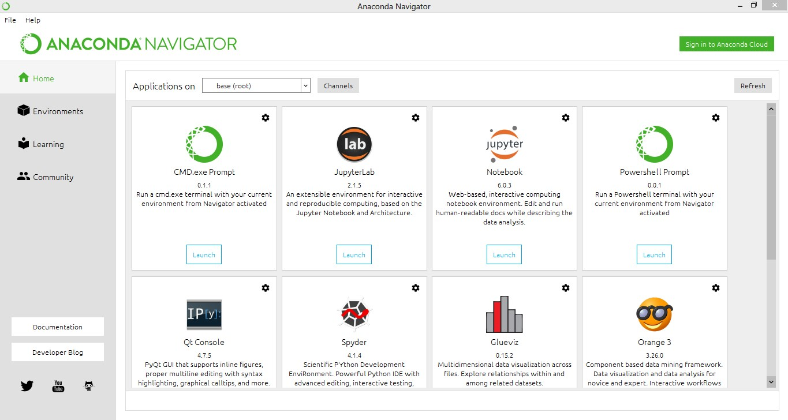
Anaconda Navigator, tek başına bir Python editörü veya geliştirme ortamı değildir. Anaconda Navigator bizlere çeşitli Python editörleri sunar. Bunlar; JupyterLab, Jupyter Notebook, Spyder gibi editörlerdir. Jupyter Notebook geliştirme ortamını kullanmayı tercih edeceğiz. Jupyter Notebook sayesinde, kodlarımızı sanki bir deftere not alırmış gibi saklama şansına sahibiz. Kodlarımızı ve kodlarımıza ilişkin açıklama metinlerini, grafikleri, görselleri bir bütünlük içerisinde takip etmemizi kolaylaştıracaktır.
Dr. M. Can İBAN - Programlama / Veri Bilimi ve CBS
Anaconda Navigator Kurulumu ve Jupyter Notebook Kullanımı

Slide 7







Anaconda Navigator’ın sundukları dışında web ortamında oldukça fazla açık kaynak kodlu ve ücretsiz bütünleşik geliştirme ortamı indirebilirsiniz.
Dr. M. Can İBAN - Programlama / Veri Bilimi ve CBS
Anaconda Navigator Kurulumu ve Jupyter Notebook Kullanımı

Slide 8
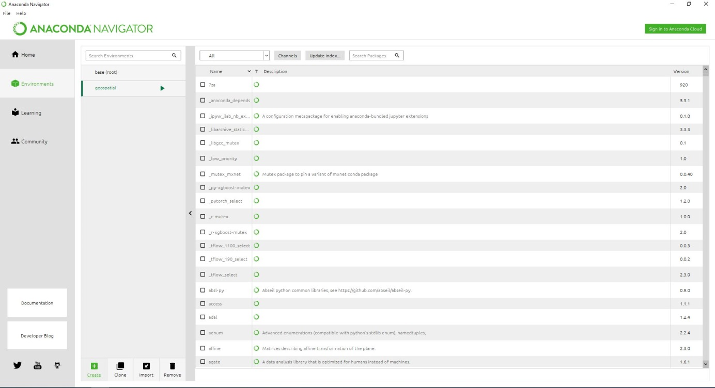
Anaconda Navigator programında Environments (ortamlar) sekmesini tıkladığımızda, Anaconda Navigator yüklendiğinde
otomatik olarak birlikte gelen Python kütüphane ve modüllerini görebilmekteyiz. Kurulumla birlikte gelen base ismindeki
ortamı kullanabileceğimiz gibi, kendi ortamımızı oluşturarak kullanmayı arzu ettiğimiz kütüphaneleri yükleyebilir, kullanmayı arzu etmediğimiz kütüphaneleri de kapsam dışına çıkararak hız kazabiliriz.
Dr. M. Can İBAN - Programlama / Veri Bilimi ve CBS
Anaconda Navigator Kurulumu ve Jupyter Notebook Kullanımı

Slide 9
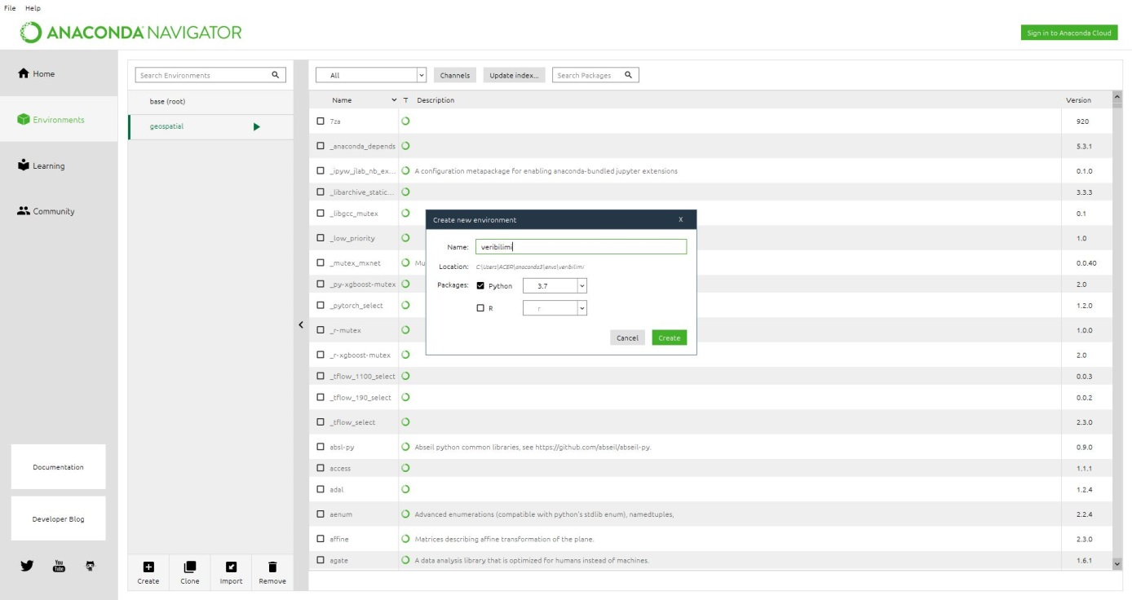
Environment sekmesindeyken, okla gösterilen Create butonuna basarak kendi ortamımızı oluşturabilir, daha sonra dilediğimiz kütüphaneleri listeden seçip yükleyebiliriz.
Dr. M. Can İBAN - Programlama / Veri Bilimi ve CBS
Anaconda Navigator Kurulumu ve Jupyter Notebook Kullanımı

Slide 10
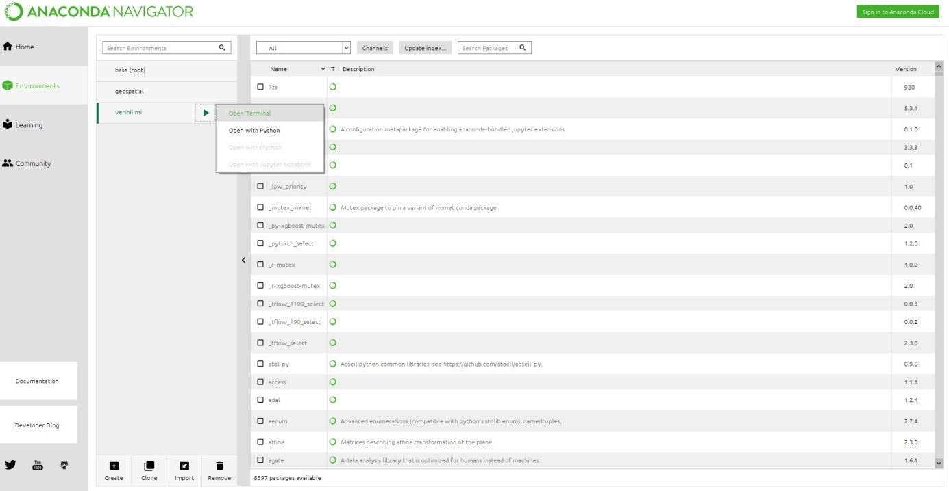
Yeni açtığımız ortam (adını veribilimi koyduk), yanındaki oynatma tuşuna basıldığında çıkan menüdeki Open Terminal butonu ile aktifleştirilir.
Dr. M. Can İBAN - Programlama / Veri Bilimi ve CBS
Anaconda Navigator Kurulumu ve Jupyter Notebook Kullanımı

Slide 11
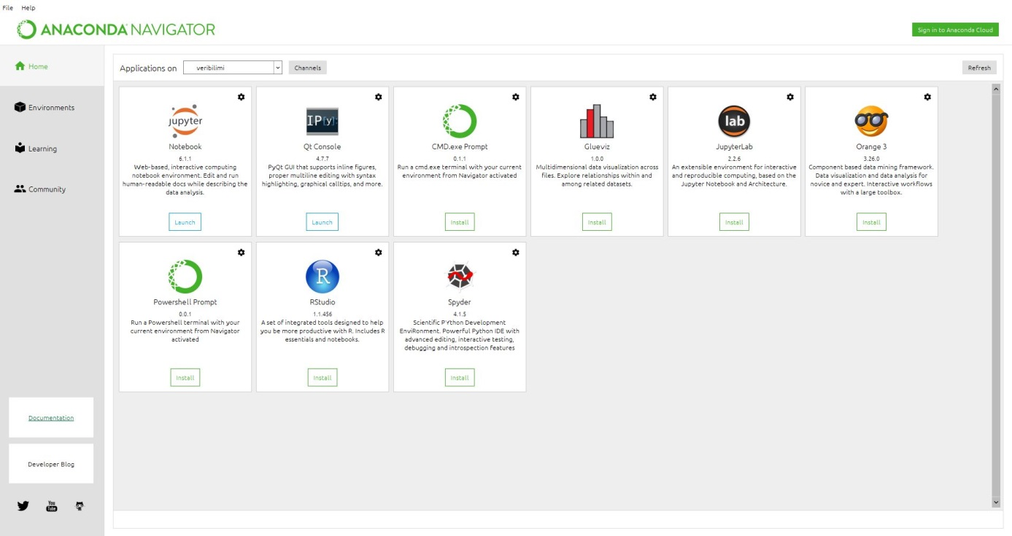
Anaconda Navigator programında Home sekmesine geri dönelim. Şimdi, Jupyter Notebook geliştirme ara yüzüne erişeceğiz. Okta gösterilen Launch butonuna basıldığında, varsayılan internet tarayıcınızda bir sayfa açılacaktır (Chrome, Firefox, Edge vb.)
Dr. M. Can İBAN - Programlama / Veri Bilimi ve CBS
Anaconda Navigator Kurulumu ve Jupyter Notebook Kullanımı

Slide 12
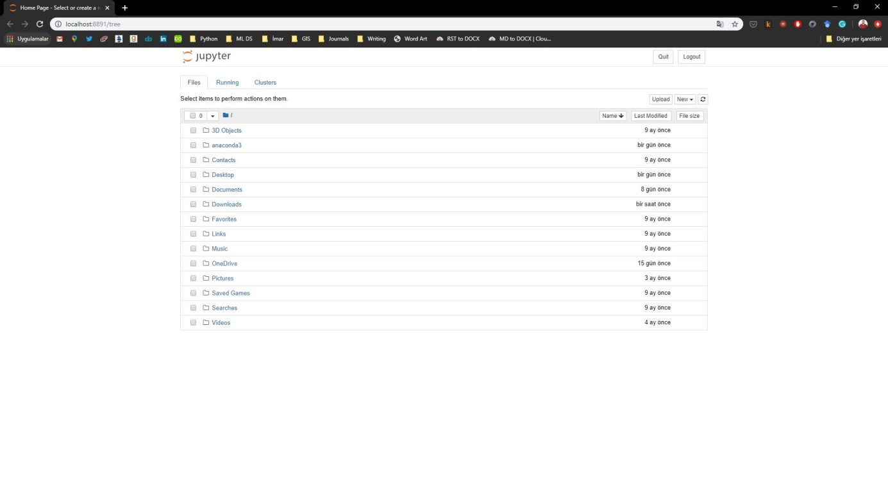
İnternet tarayıcınızda açılan Jupyter Notebook ara yüzü şekildeki gibidir.
Python’da hazırlayacağınız projelerin ve verilerin saklanacağı klasöre bu ara yüz üzerinden erişmeniz gerekmektedir.
Dr. M. Can İBAN - Programlama / Veri Bilimi ve CBS
Anaconda Navigator Kurulumu ve Jupyter Notebook Kullanımı

Slide 13
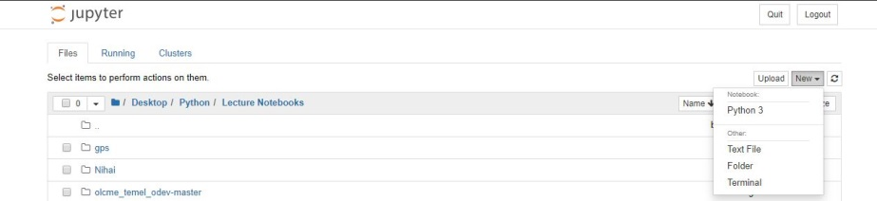
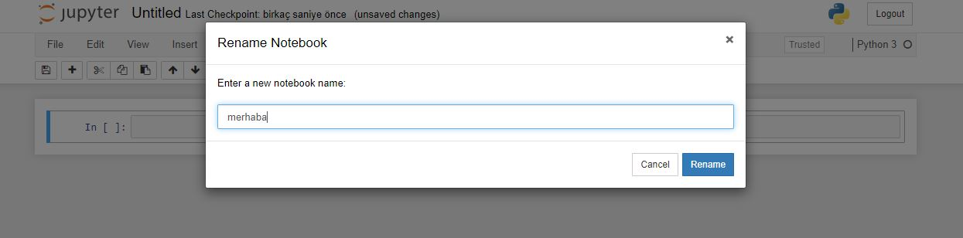
Çalışacağımız dosyaları ve verileri sakladığımız klasöre eriştikten sonra, yeni bir Jupyter Notebook dosyası oluşturmak için ara yüzün sağındaki New butonuna basarak Python 3 seçeneği ile yeni bir notebook dosyası açabiliriz.
Notebook dosyaları isimsiz olarak (Untitled) olarak açılmaktadır. Untitled isminin üzerine bakarak, dosyayı yeniden isimlendirebilirsiniz.
Dr. M. Can İBAN - Programlama / Veri Bilimi ve CBS
Anaconda Navigator Kurulumu ve Jupyter Notebook Kullanımı

Slide 14
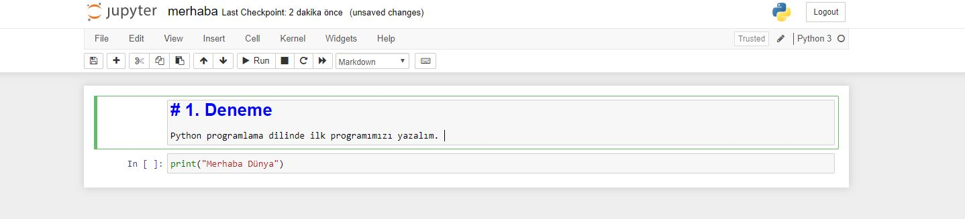
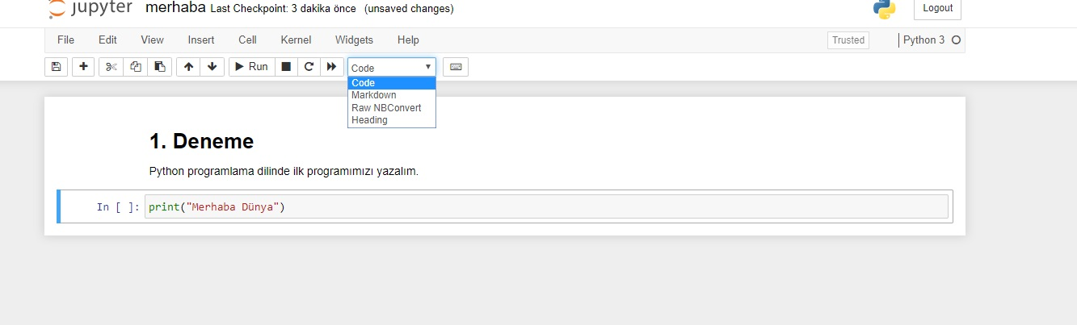
Notebook dosyasının satırlardan oluştuğunu göreceksiniz. Satır hücresi okla gösterilen seçimli butonda ‘Markdown’ olarak işaretli ise, bu hücre yazı yazabileceğimiz bir hücre olacaktır.
Kod yazacağımız hücre için de, aynı seçimli butonun ‘Code’ olarak işaretli olması gerekir.
Dr. M. Can İBAN - Programlama / Veri Bilimi ve CBS
Anaconda Navigator Kurulumu ve Jupyter Notebook Kullanımı

Slide 15
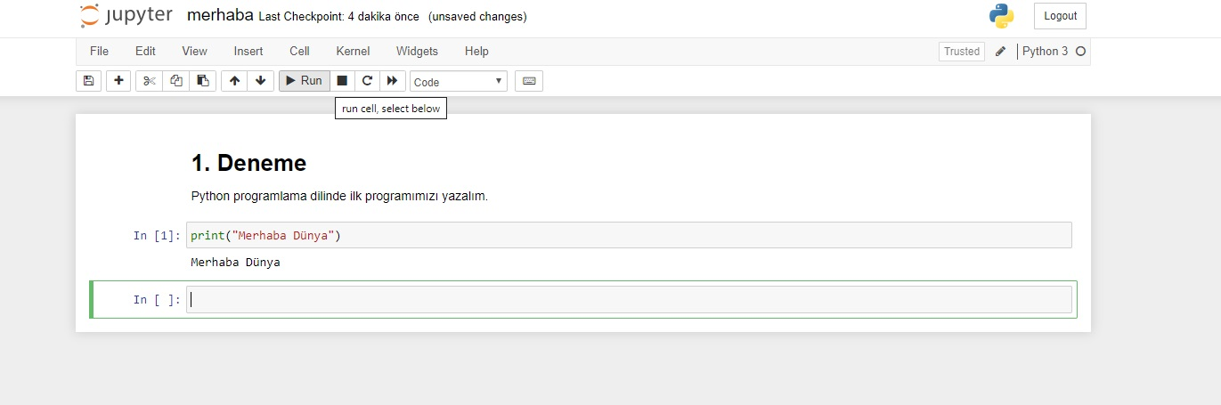
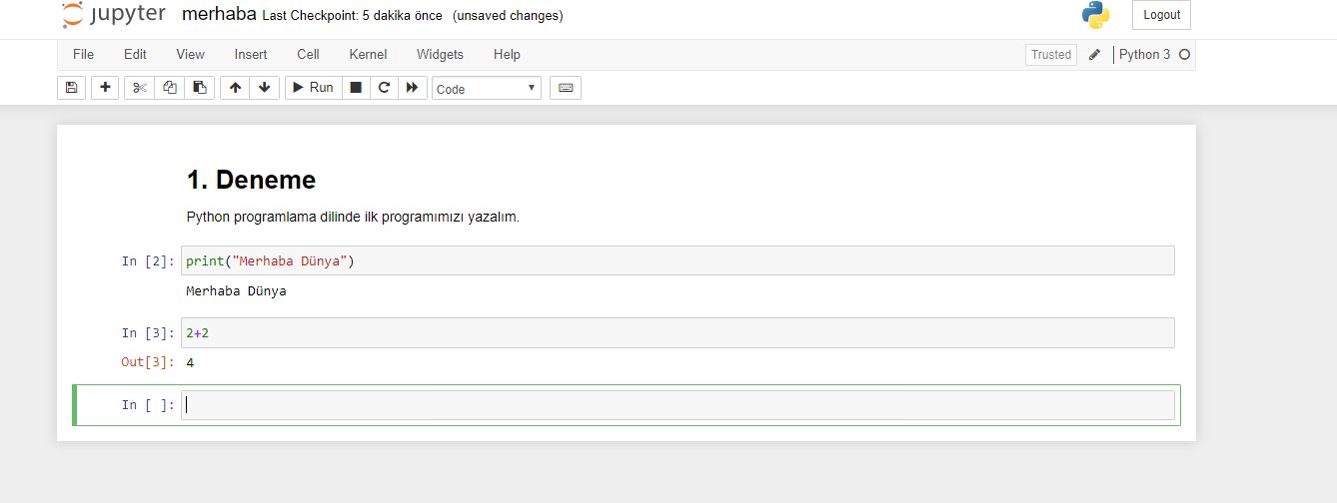
Kod olarak yazılan satırın çalıştırılabilmesi için okla gösterilen Run butonuna basmak ya da
Ctrl+Enter kombinasyonuna klavyeden basmak yeterlidir.
Dr. M. Can İBAN - Programlama / Veri Bilimi ve CBS
Anaconda Navigator Kurulumu ve Jupyter Notebook Kullanımı

Slide 16
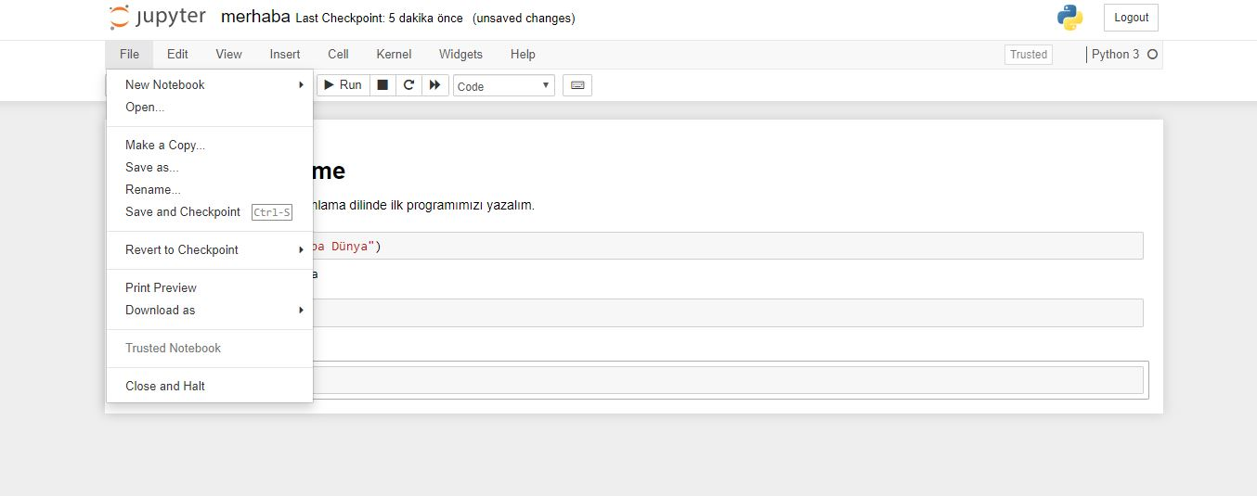
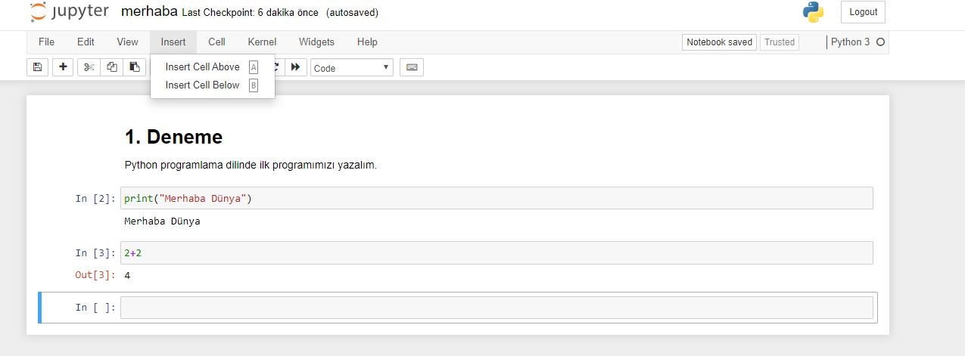
File sekmesi ile yeni dosya açma, farklı kaydetme, export etme vb. dosya işlevlerini gerçekleştiririz.
Insert sekmesi ile mevcut satırın altına ya da üstüne yeni satır (hücre) ekleriz.
Insert Cell Above (yukarıya ekleme) – Insert Cell Below (aşağıya ekleme)
Dr. M. Can İBAN - Programlama / Veri Bilimi ve CBS
Anaconda Navigator Kurulumu ve Jupyter Notebook Kullanımı

Slide 17
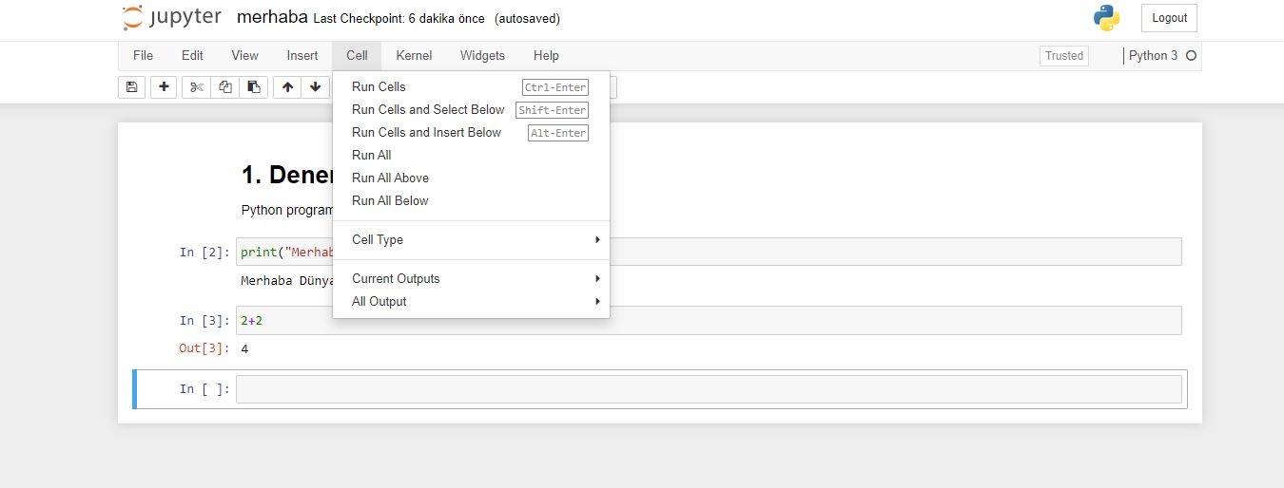
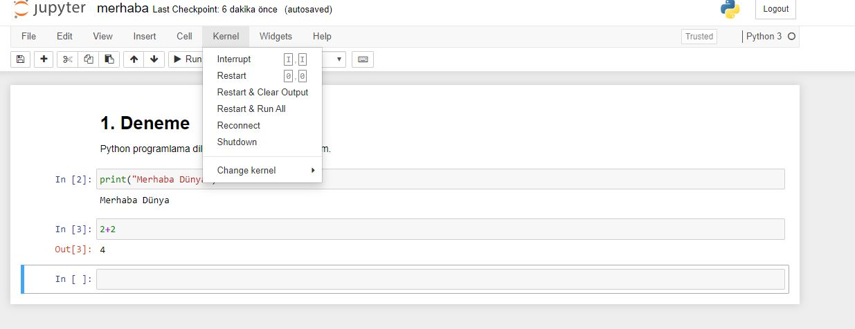
Cell sekmesinde, tüm seçili hücreleri çalıştırabiliriz (Run Cells) ya da
tüm hücreleri çalıştırabiliriz (Run All)
Kernel sekmesinde, mevcut işlenen kodu durdurabiliriz (Interrupt), sayfanın kodlarını baştan
Çalıştırabiliriz (Restart) ya da bütün çıktı verileri silerek yeniden çalıştırabiliriz (Restart & Clear Output)
Dr. M. Can İBAN - Programlama / Veri Bilimi ve CBS
Anaconda Navigator Kurulumu ve Jupyter Notebook Kullanımı

